Slide 1
VULN-001 · SQL Injection en Autenticación · OWASP Juice Shop
1 / 4
Identificación del Hallazgo
Nombre | SQL Injection en autenticación (Authentication Bypass)
Endpoint | POST /rest/user/login
Archivo | routes/login.ts
OWASP Top 10 | A03:2021 — Injection
CWE | CWE-89 (Improper Neutralization in SQL)
Tipo de prueba | Caja blanca (White Box)
SEVERIDAD
CRÍTICA
CVSS v3.1
9.8 / 10
AV:N / AC:L / PR:N / UI:N
Descripción
El endpoint de inicio de sesión construye la consulta SQL mediante concatenación directa de cadenas con el campo email recibido del cliente, sin parametrización ni escape. Un atacante no autenticado puede inyectar SQL arbitrario en ese campo y eludir por completo la verificación de credenciales, obteniendo una sesión válida sobre la cuenta administradora del sistema.
SI3006 — Ciberseguridad · Universidad EAFIT · Mayo 2026 - Karmaland

Slide 2
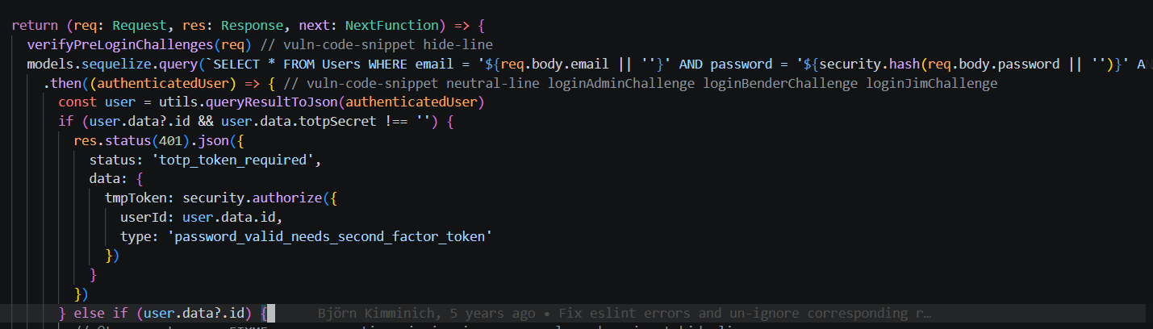
VULN-001 · SQL Injection en Autenticación · OWASP Juice Shop
2 / 4
Explotación de la Vulnerabilidad
Pasos de explotación
Código vulnerable (routes/login.ts)
1. Acceder a http://<IP>:3000/#/login desde el navegador.
2. Inyectar en el campo Email el payload:
' OR 1=1--
3. Ingresar cualquier valor en el campo Password.
4. Pulsar el botón Log in
5. Verificar que la barra superior muestra admin@juice-sh.op.
6. Navegar a /#/administration y confirmar acceso al panel.
models.sequelize.query(
`SELECT * FROM Users
WHERE email = '${req.body.email}'
AND password = '${security.hash(req.body.password)}'`,
{ model: UserModel, plain: true }
)
Consulta SQL resultante con el payload inyectado
SELECT * FROM Users
WHERE email = '' OR 1=1--' AND ...
Resultado observado
Respuesta HTTP 200 con token JWT válido. El atacante inicia sesión como admin@juice-sh.op sin conocer la contraseña, obteniendo acceso al panel /administration y a todos los datos sensibles del sistema (usuarios, pedidos, mensajes).
SI3006 — Ciberseguridad · Universidad EAFIT · Mayo 2026 - Karmaland

Slide 3
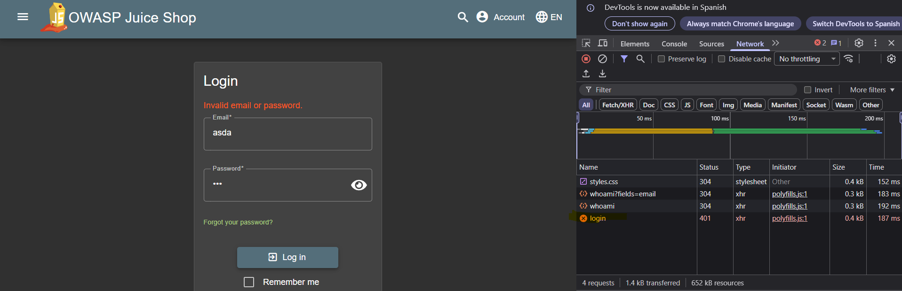
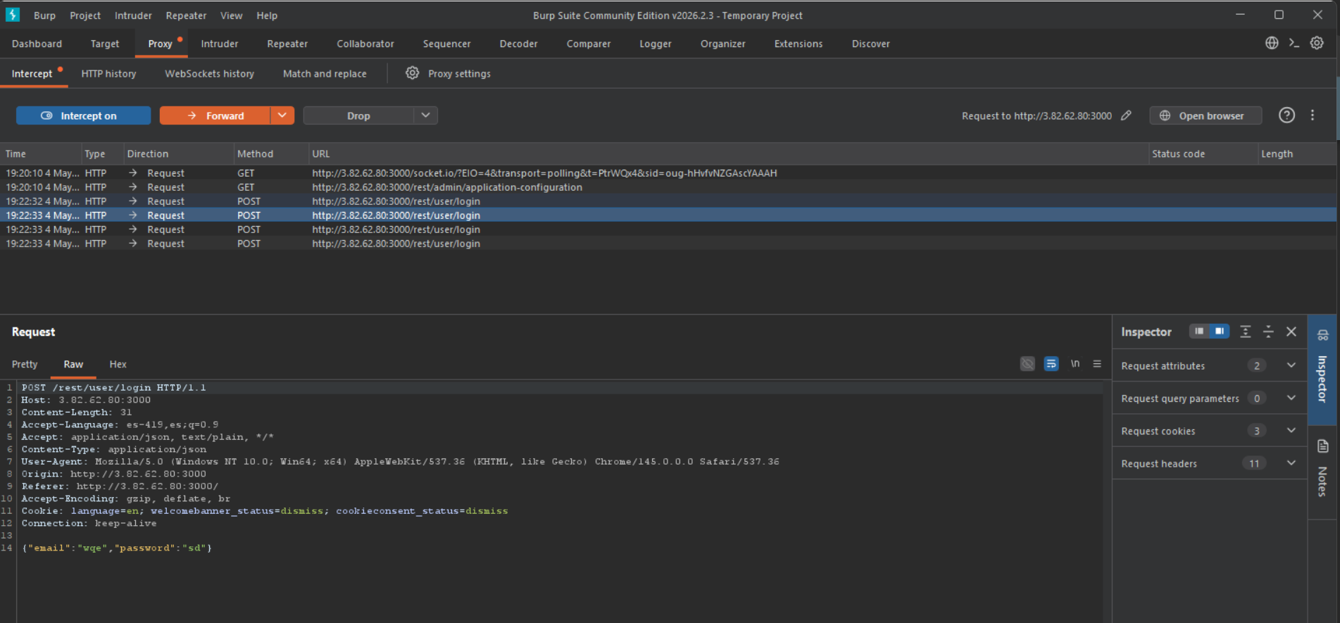
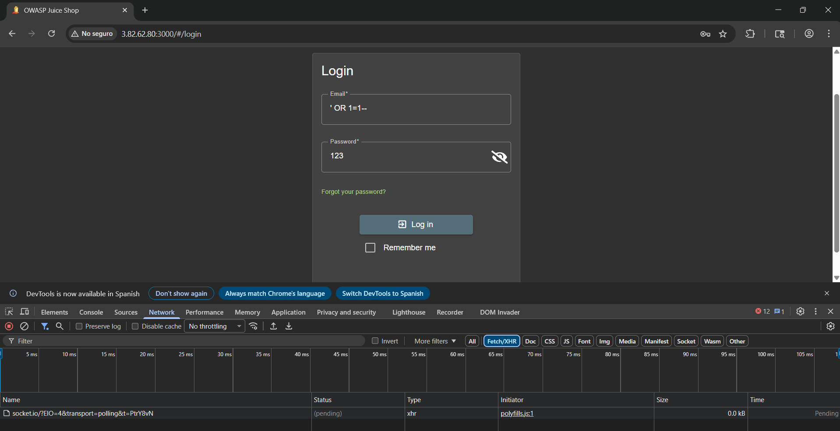
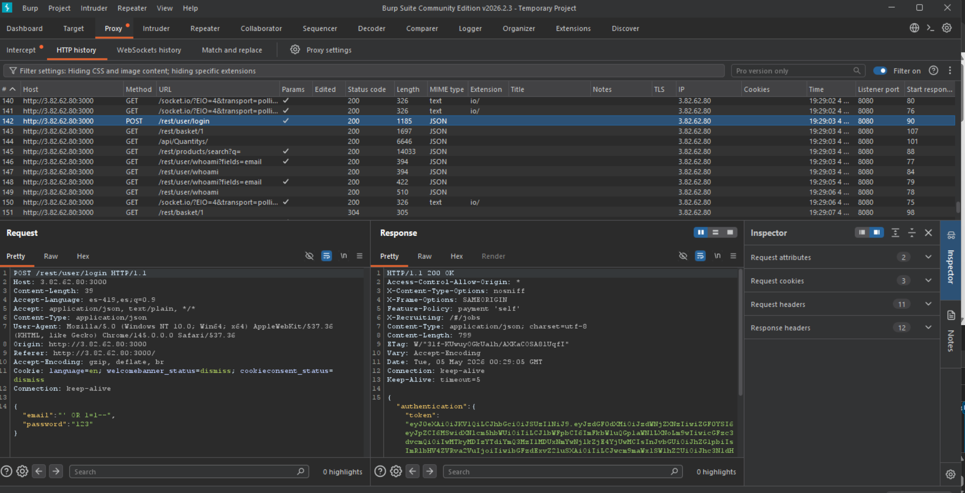
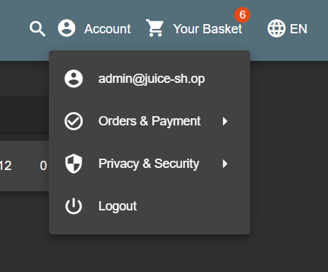
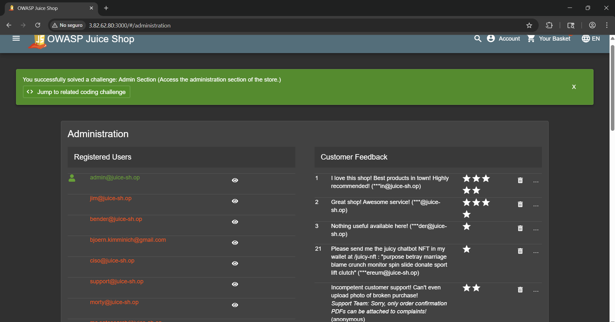
VULN-001 · SQL Injection en Autenticación · OWASP Juice Shop
3 / 4
Evidencia de la Explotación
[ Reemplazar con captura de pantalla ]
[ Reemplazar con captura de pantalla ]
1. Formulario de login con el payload inyectado
2. Petición HTTP interceptada en Burp Suite
[ Reemplazar con captura de pantalla ]
[ Reemplazar con captura de pantalla ]
3. Respuesta del servidor con token JWT
4. Acceso al panel /administration
SI3006 — Ciberseguridad · Universidad EAFIT · Mayo 2026 - Karmaland

Slide 4
VULN-001 · SQL Injection en Autenticación · OWASP Juice Shop
4 / 4
Impacto y Recomendaciones
Impacto sobre la organización
Recomendaciones de remediación
C
Confidencialidad
Inmediata:
Reemplazar la concatenación por consultas parametrizadas con bind variables del ORM Sequelize.
Defensa en profundidad:
• Validación estricta del formato del email antes de la consulta.
• Principio de menor privilegio en la cuenta de la base de datos.
• Web Application Firewall (AWS WAF / Cloudflare).
• Logging y alertas sobre patrones sospechosos en login.
• SAST integrado al pipeline CI/CD (Semgrep, SonarQube).
Política y cumplimiento:
Mapeo con OWASP ASVS V5 (Validation, Sanitization and Encoding) e ISO/IEC 27001 control A.8.28 (Codificación segura).
Acceso a la lista completa de usuarios, pedidos y mensajes desde el panel administrativo.
I
Integridad
Posibilidad de modificar pedidos, alterar precios y borrar reseñas con privilegios de administrador.
A
Disponibilidad
Operaciones masivas sobre la base de datos y eliminación de usuarios desde la cuenta privilegiada.
Riesgo de negocio
Pérdida de trazabilidad forense, exposición regulatoria (Ley 1581 / GDPR) y daño reputacional. La cuenta legítima del administrador queda como autora aparente de las acciones del atacante.
SI3006 — Ciberseguridad· Universidad EAFIT · Mayo 2026 – Karmaland

